Slide 1
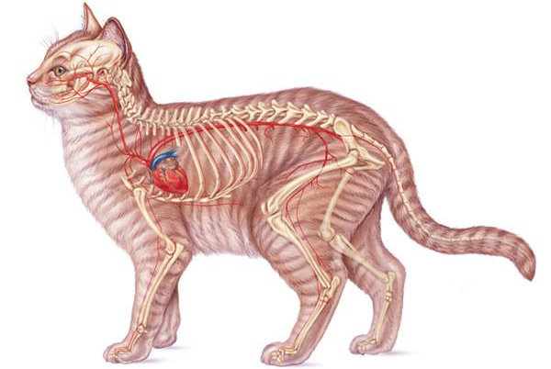
Исследование сердечно-сосудистой системы

Slide 2
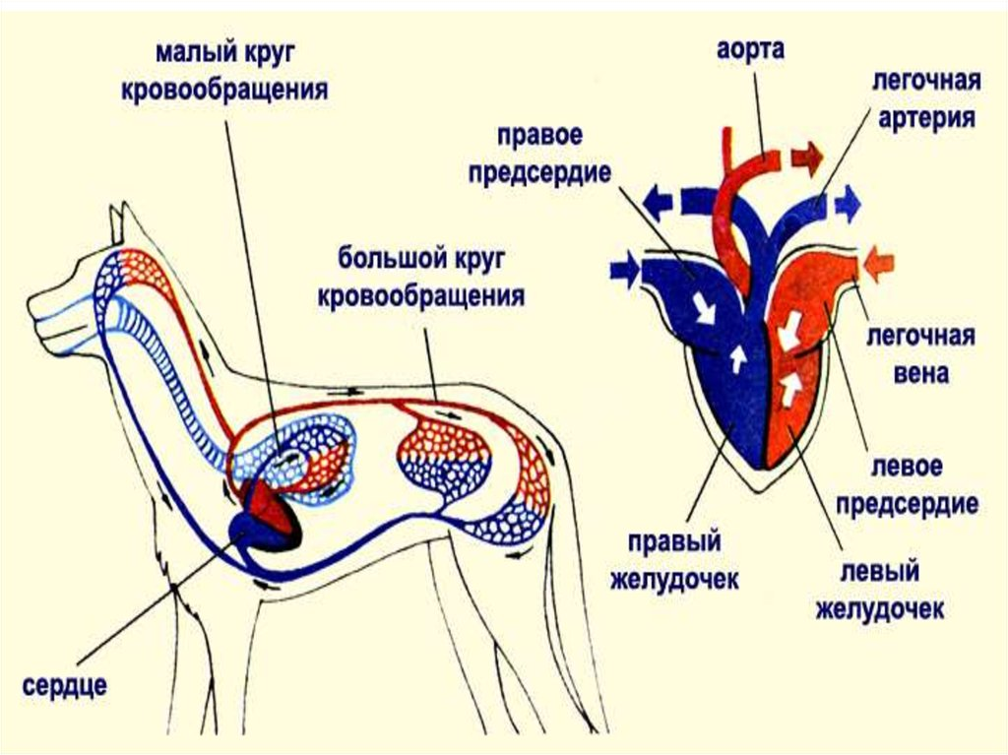
Органы сердечно-сосудистой системы

Slide 3
Схема исследование органов ССС:
а) общее исследование;
б) исследование сердца;
в) исследование крови, мочи;
г) электрокардиография;
д) измерение артериального давления.

Slide 4
Топография сердца
Сердце расположено в грудной полости и большей своей частью слева от середины грудной клетки

Slide 5
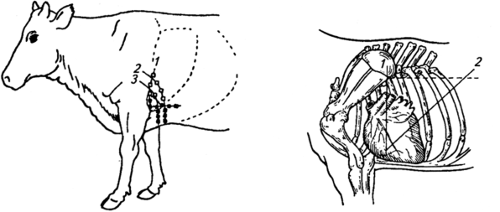
Топография сердца КРС и МРС
У крупного рогатого скота, овец и коз оно занимает пространство от 3-го до 5-го ребра; основание его находится на высоте середины грудной клетки, верхушка — в нижней части пятого межреберье на 3..5см выше грудной кости, а задняя граница доходит до 5-го ребра.

Slide 6
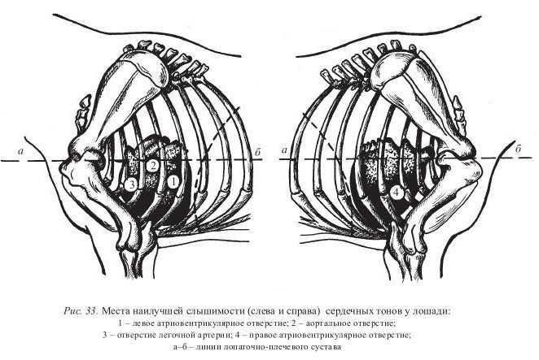
Топография сердца лошадей
У лошадей сердце занимает пространство от 3-го до 6-го ребра, основание находится несколько ниже середины грудной клетки, верхушка — в пятом межреберье на 2 см выше грудной кости, задняя граница слева доходит до 6-го, а справа — до 5-го ребра.

Slide 7
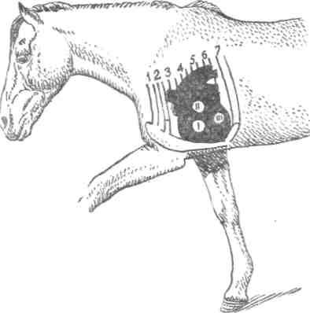
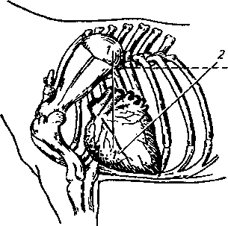
У лошадей при аускультации переднюю конечность целесообразно отвести вперед, что позволяет установить головку фонендоскопа в нужном месте, так как хорошо развитые мышцы лопаточно-плечевого пояса притупляют сердечные звуки.

Slide 8
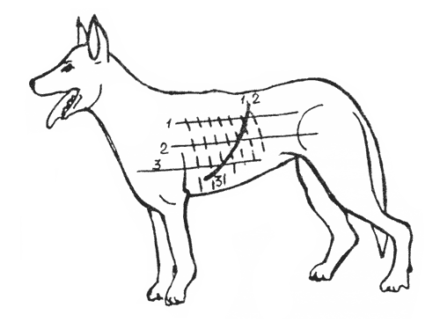
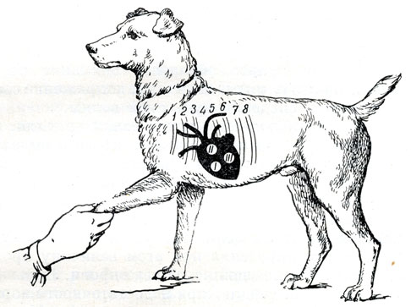
Топография сердца у собак
У собак сердце занимает пространство от 3-го до 6-го-7-го ребер, основание находится на середине высоты грудной клетки, задняя граница доходит до 7-го ребра.

Slide 9
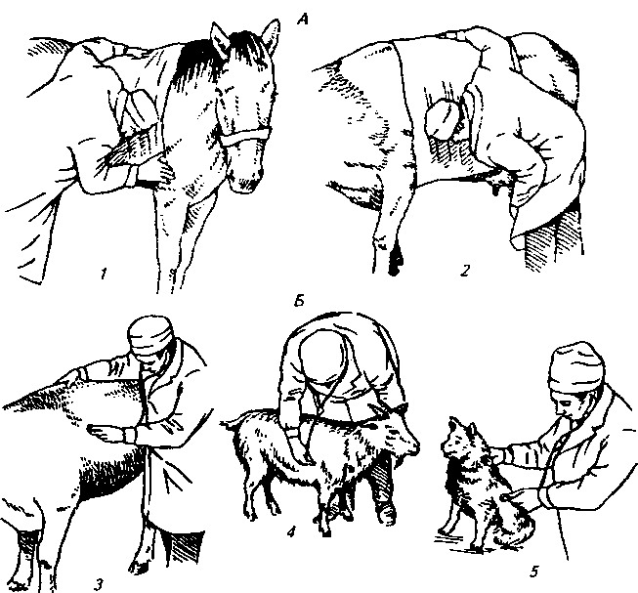
Исследование сердца
Ладонью руки определяют локализацию сердечного толчка, его ритмичность, площадь и силу.
Аускультация
Основной, обязательный метод исследования сердца, позволяющий установить частоту и ритм сердечных сокращений, характер сердечных тонов, наличие или отсутствие шумов

Slide 10
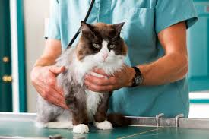
Для исследования сердца применяют
аускультацию
Пальпацию сердечного толчка
электрокардиографию
Частоту сердечных сокращений подсчитывают
за 1 мин.

Slide 11
Пальпация области сердца
Ладонью руки определяют локализацию сердечного толчка, его ритмичность, площадь и силу.
Наиболее интенсивно толчок ощущается слева:
у крупного рогатого скота — в четвертом межреберье,
у лошадей и плотоядных — в пятом межреберье ниже линии лопаточно-плечевого сустава
у птиц — с обеих сторон на боковых частях грудной кости ближе к ее переднему краю

Slide 12
При пальпации сердечного толчка можно установить : ослабление, исчезновение, усиление, смещение и другие отклонения от нормы.
Сердечный толчок ослаблен при миокардиодистрофии, эмфиземе легких, экссудативном плеврите, перикардите, когда сердце оттесняется от грудной стенки скопившимся экссудатом или расширенным легким.
Сердечный толчок не ощущается при тяжелой форме травматического перикардита, коллапсе, агонии
Усиление его ощущают при лихорадочных заболеваниях, возбуждении животного

Slide 14
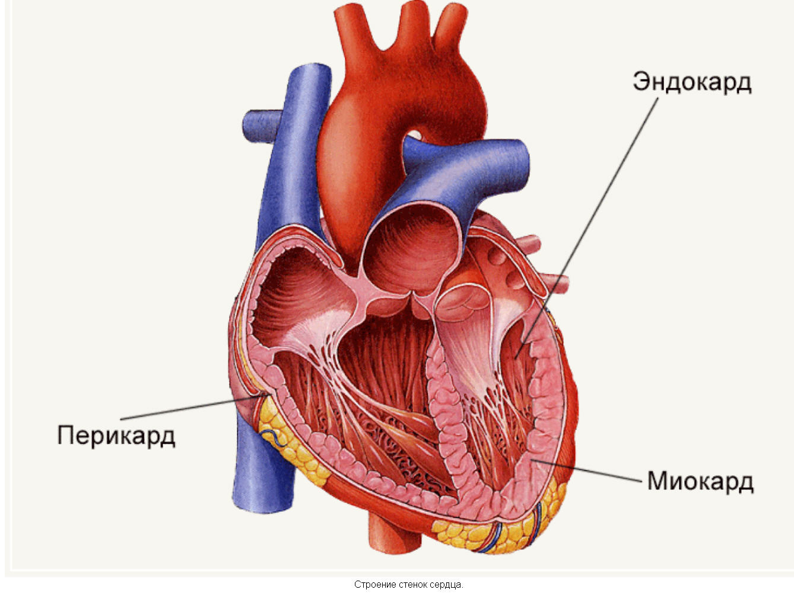
Определение ритма сердечных сокращений
Сердце работает строго ритмично.
Сначала сокращаются оба предсердия, затем оба желудочка, после некоторой паузы снова предсердия, а за ними желу­дочки.
Ритмичная работа сердца
обеспечивается его
нервно-мышечной проводниковой
системой, в которую входит
синусовый узел, атриовентрикулярный
узел, пучок Гиса и волокна Пуркинье

Slide 15
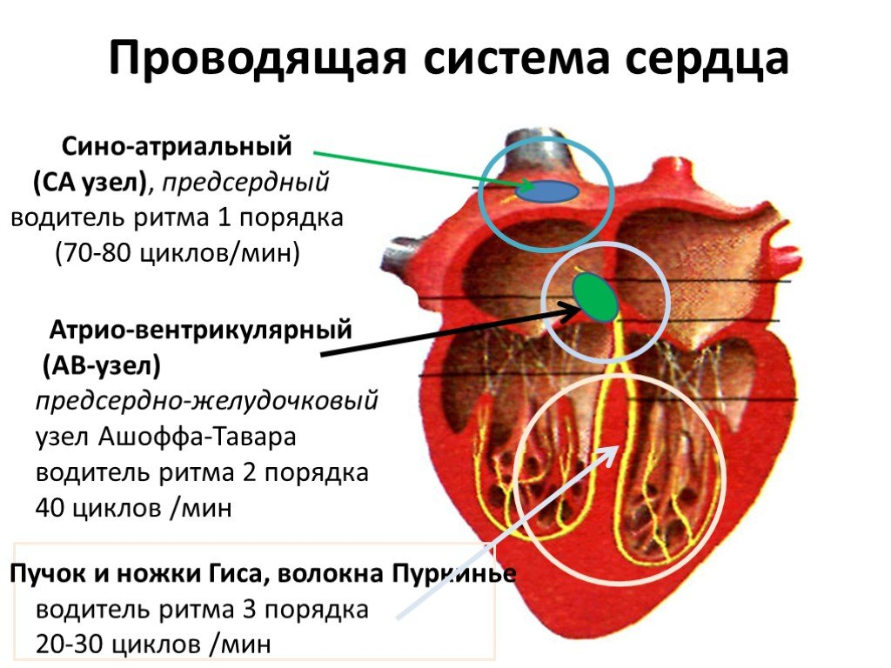
Проводниковая система сердца

Slide 16
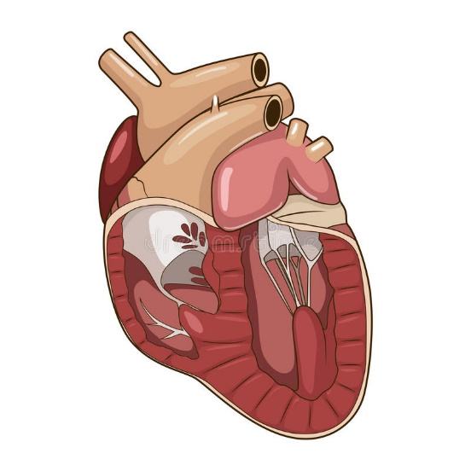
Синусовая тахикардия - учащение сердечных сокращений. Связана:
связана с повышением возбудимости синусового узла
симпатической нервной системы под влиянием биологически активных веществ
при высокой температуры окружающей среды
при кислородном голодании
при многих болезнях и па­тологических состояниях

Slide 17
Синусовая брадикардия - уряженные сердечных сокращений. Связана:
понижением возбудимости синусового узла
усилением влияния парасимпатической нервной системы
при развитии склеротических процессов в миокарде
голодании
синдроме желтухи
повышении внутричерепного давления

Slide 18
Экстрасистолическая аритмия — преждевременное сокращение всего сердца или отдельных его частей на фоне нормального сердечного ритма
.
Она объясняется появлением добавочного очага патологического возбуждения в каком-либо участке проводниковой системы сердца.
Клинически проявляется:
1. Преждевременным сокращением сердца перебоях.
2. Усилением первого тона.
3. Удлинением паузы между экстрасистолическими и последующими нормаль­ными сокращениями.
Встречается:
- при дистрофии миокарда;
- при воспалении миокарда;
- при интоксикациях организма;
- гормональных расстройствах.

Slide 19
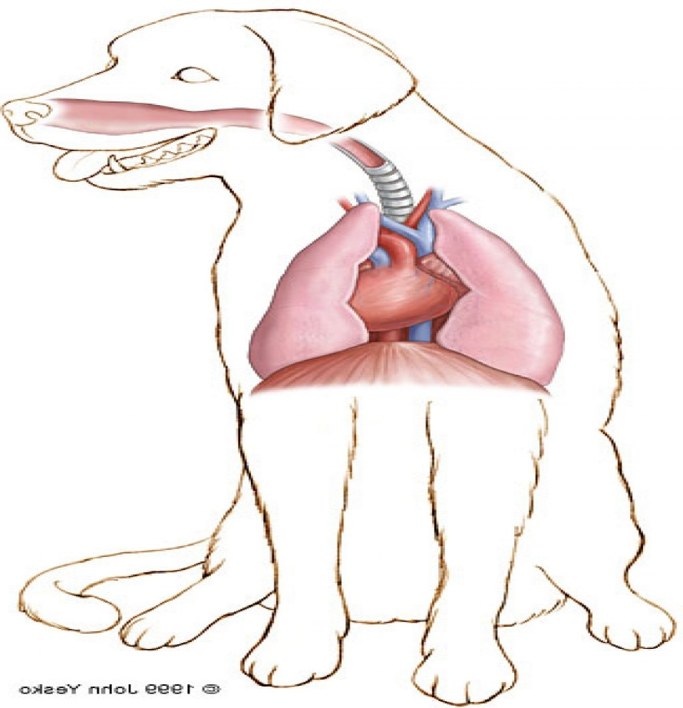
Дыхательная аритмия появляется в результате нарушения последовательности выработки импульсов возбуждения при фазе вдоха и выдоха.
Как норма наблюдают у собак, лисиц, песцов.

Slide 20
Сердечные блокады
При задержке импульсов возбуждения в синусовом узле появляется синоаурикулярная блокада;
При нарушении распространения возбуждения по миокарду предсердий — внутри предсердная блокада;
При нарушениях проведения импульса от предсердий к желудочкам — атриовентрикулярная блокада;
При нарушениях проведения импульса по пучку Гиса и его разветвлениям — внутрижелудочковая блокада сердца.
Сердечные блокады клинически проявляются:
преждевременным выпадением сердечного сокращения и пульсового удара;
замедлением ритма желудочков;
остановкой сердца.
Их дифференцировку проводят методом электрокардиографии.

Slide 21
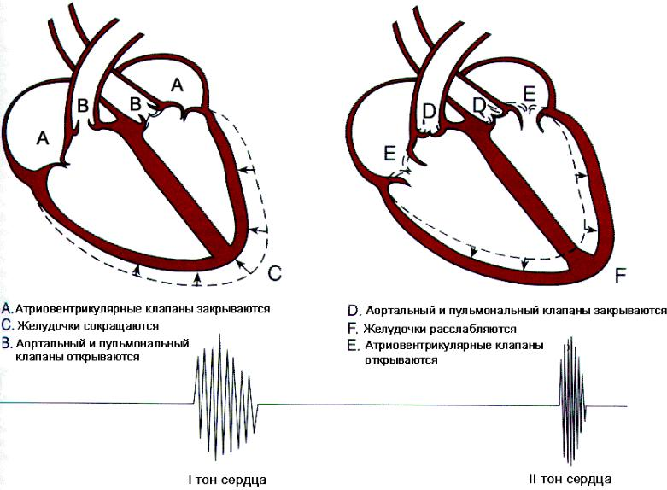
Тоны сердца
Звуки, возникающие во время работы сердца, называют сердечными тонами.
У здоровых животных их два:
Первый тон систолический — более продолжительный, низкий, постепенно затухающий – возникает при захлопывании двухстворчатых и трехстворчатых клапанов.
Второй тон диастолический — более короткий, высокий, резко обрывающийся – кровь выходит из желудочков и захлопываются полулунные клапана.

Slide 22
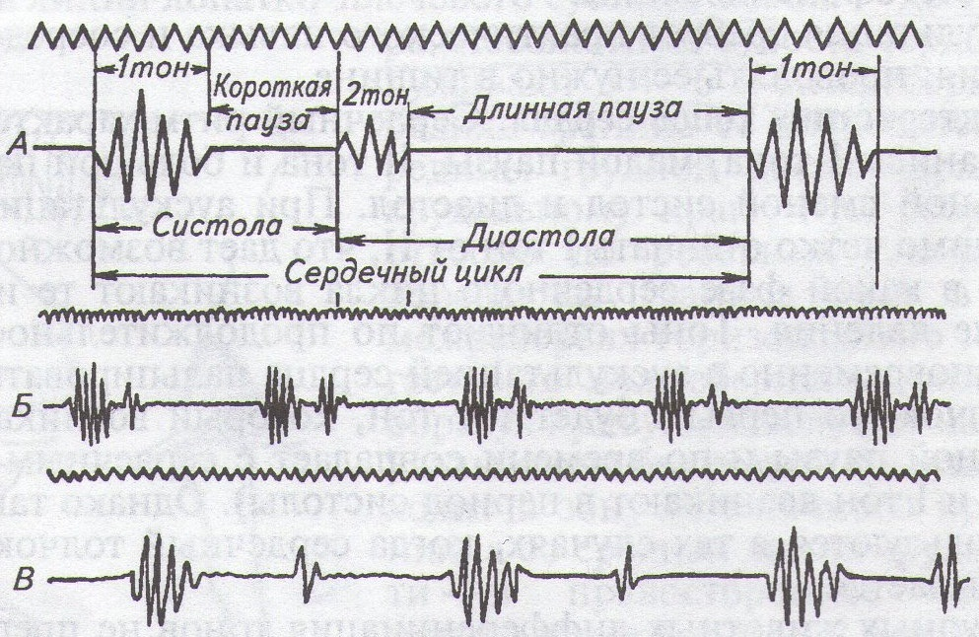
Тоны сердца
Первый и второй тоны разделены короткой паузой, а второй и первый - длинной.
Во время систолы желудочков сердце уменьшается в объёме, его верхушка напрягается и ударяется о грудную клетку – такое явление называется сердечным толчком.

Slide 23
Механизм образования I тона
Первый тон складывается из звуков, возникающих в результате колебаний:
1. Створок двухстворчатого и трехстворчатого клапанов (клапанный компонент);
2. Миокарда желудочков и предсердий (мышечный компонент);
3. Начальных отрезков аорты и легочной артерии (сосудистый компонент).

Slide 24
Механизм образования II тона
Второй тон образуется:
1. От колебаний полулунных створок клапанов аорты и легочной артерии во время диастолы (клапанный компонент).
2. От колебаний створок начальных отделов этих сосудов (сосудистый компонент).

Slide 25
При характеристике тонов устанавливают их звучность, ослабление или усиление, раздвоение, расщепление.

Slide 26
Звучность сердечных тонов
Ослабление сердечных тонов отмечают при:
ожирении;
чрезмерном развитии мышц грудной клетки;
эмфиземе легких;
накоплении жидкости в плевральной полости;
водянке сердечной сорочки.
Увеличение звучности отмечают:
- у животных с узкой грудной клеткой;
- плохо упитанных.
Ослабление обоих тонов наблюдают при:
снижении сократительной способности сердечной мышцы при ее воспалении или дистрофии.
Усиление обоих тонов наблюдают:
при физическом напряжении;
стрессе и раздражении симпатической нервной системы.

Slide 27
Звучность сердечных тонов
Первый тон ослаблен при:
недостаточности двустворчатого и трехстворчатого клапанов;
сужении устья аорты;
диффузных поражениях миокарда;
Первый тон усилен:
при сужении левого предсердно-желудочкового отверстия;
Второй тон ослаблен при
недостаточности аортального клапана;
снижении артериального давления;
Второй тон усилен
при повышении артериального давления,
застое крови в малом круге кровообращения (например, при пороках двухстворчатого клапана, эмфиземе легких)

Slide 28
Шумы сердца
Сердечными шумами называют звуковые явления, напоминающие дуновение, шипение, шелест и другие звуки, но отличающиеся от тонов сердца.
Шумы
интракардиальные (внутрисердечные)
экстракардиальные (внесердечные)
органические
функциональные

Slide 29
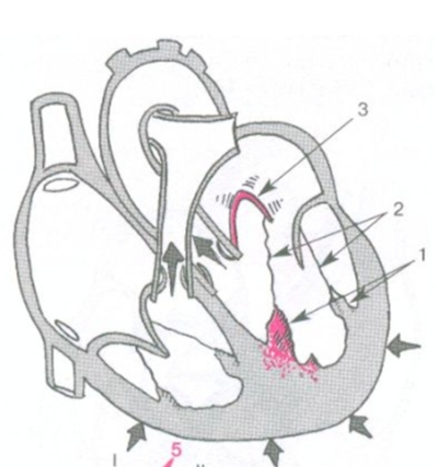
Органические шумы возникают из-за анатомических изменений в строении клапанов сердца и сопровождают его пороки. Они возникают при прохождении крови по суженному или резко расширенному руслу, в результате чего создаются вихревые движения.
Функциональные шумы обусловлены нарушением функции неизмененных клапанов при увеличении скорости кровотока, например, при лихорадке, нервном возбуждении, а также при уменьшении вязкости крови.
Интракардиальные шумы, прослушиваемые в период систолы, называют систолическими, а диастолы — диастолическими.

Slide 30
Систолические шумы бывают при:
- недостаточности митрального или трехстворчатого клапана, когда при систоле желудочков кровь попадает не только в аорту и легочную артерию, но и назад в предсердие через не полностью прикрытое отверстие.
при стенозе устья аорты или легочной артерии и обусловлены вихревыми движениями крови при прохожде­нии ее через суженное отверстие.
Систолические шумы прослушиваются вместе с первым тоном сердца во время короткой паузы и совпадают с сердечным толчком и пульсом.
Диастолические шумы наблюдают при:
- сужении левого или правого атриовентрикулярного отверстия, когда при диастоле на пути кровотока из предсердий в желудочки встречая на пути кровотока из предсердий в желудочки встречается дополнительное препятствие.
- при недостаточности клапанов аорты или легочной артерии за счет обратного кровотока из сосудов в желудочки через не полностью закрытые клапана.
Диастолические шумы прослушиваются после второго тона сердца во время длительной паузы сердца.

Slide 31
Экстракардиальные шумы
Шум трения перикарда обусловлен трением пораженных висцерального и париентерального листков перикарда; напоминает хруст снега, шелест бумаги, царапанье.
Шум плеска возникает при скапливании большого коли­чества жидкости в околосердечной сумке.
Экстракардиальные шумы трения и плеска в отличие от интракардиальных не совпадают с тонами сердца, слышны обычно в конце систолы и в начале диастолы, имеют характерные звуки, отличные от сердечных тонов.
Плевроперикардиальные шумы обусловлены трением воспаленных плевральных листков, непосредственно прилегающих к сердцу, синхронно совпадают с деятельностью сердца и фазами дыхания, усиливаясь при вдохе и ослабевая при выдохе.
Шумы трения перикарда, шумы плеска и плевроперикардиальные шумы часто отмечают при травматическом перикардите, являясь наиболее характерным признаком этого заболевания.
Установление шумов сердца, их дифференциация являются важнейшим звеном в диагностике сердечных заболеваний.

Slide 33
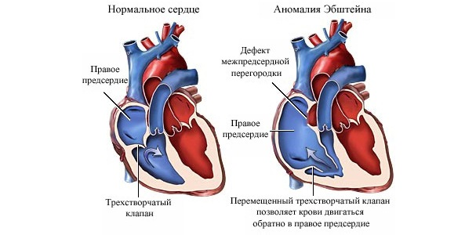
ПАТОЛОГИИ СЕРДЦА

Slide 38
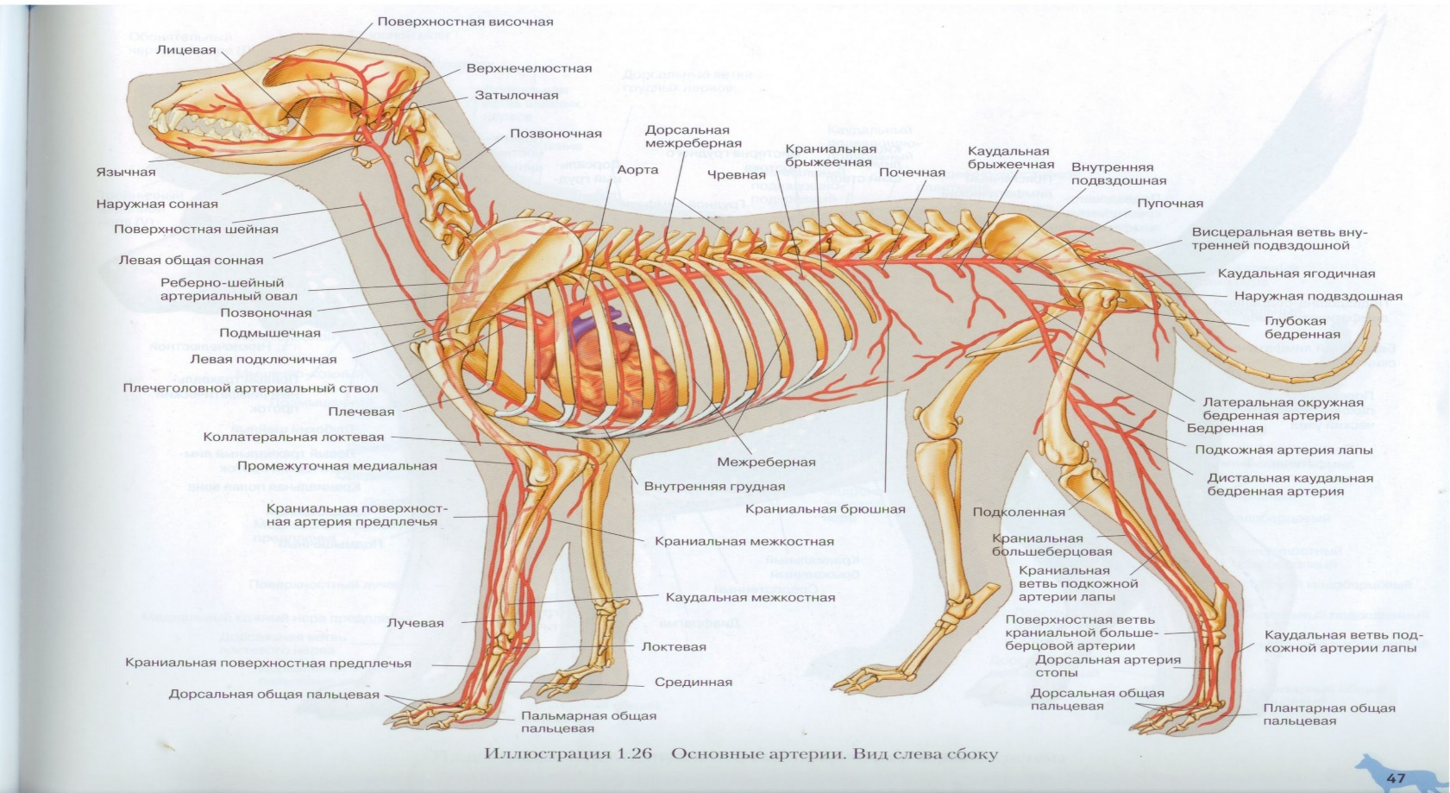
Исследование кровеносных сосудов
Кровеносные сосуды осматривают, пальпируют, определяют их кровенаполнение.
Во время осмотра обращают внимание на степень их наполнения, пульсацию. Переполнение вен свидетельствует о застойных явлениях, сердечной недостаточности. При пальпации сосудов - исследуют пульс.
Артериальный пульс — ритмическое расширение и спадание сосудов, обусловленное сокращением сердца, исследуют на поверхностно лежащих артериях.

Slide 42
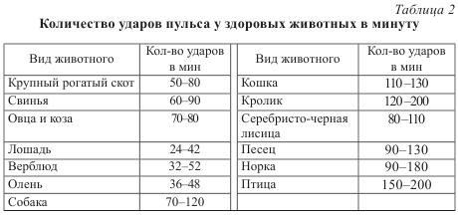
При исследовании артериального пульса определяют: 1. частоту; 2. ритм; 3. напряжение артериальной стенки; 4. степень наполнения сосуда; 5. величину и форму пульсовой волны.
Частоту артериального пульса подсчитывают за 1 мин. У здоровых животных (норма) частота пульса соответствует количеству сердечных сокращений (см. табл. 2)

Slide 43
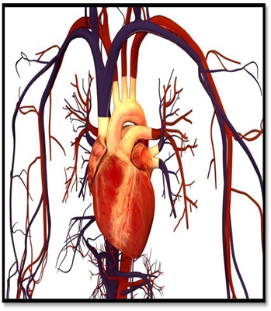
У здоровых животных пульс ритмичный, умеренного наполнения и напряжения.
Изменение ритма пульса свойственно различным аритмиям
Напряженный и жесткий пульс отмечают при повышении артериального давления, лихорадке, отравлении.
Мягкий пульс отмечают при падении артериального давления, слабости сердца. При слабости сердца, кровопотере наполнение сосудов понижается и пульс становится пустым.
Пульс различают
по величине
по форме пульсовой волны
большой
малый
скорый
«скачущий»
медленный

Slide 44
Венным пульсом называют колебания стенок вен, расположенных близко к сердцу, из-за задержки крови в венах во время систолы предсердий и желудочков сердца.
Венный пульс
отрицательным
положительным
нормальное явление с некоторым увеличением объема вены во время систолы предсердий и желудочков
как следствие обратного оттока крови из правого предсердия в полые вены, обусловленного недостаточностью трехстворчатого клапана

Slide 45
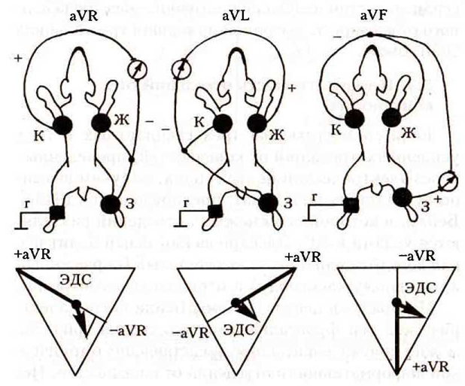
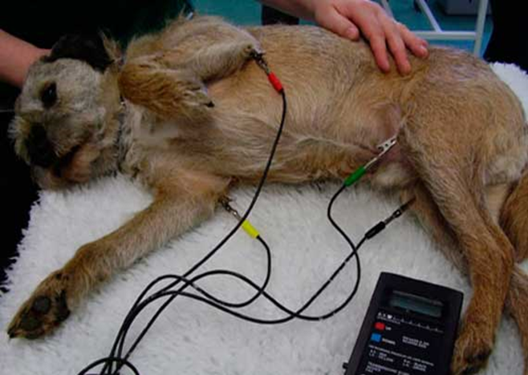
Инструментальные методы исследования
Электрокардиография — метод графической регистрации биотоков сердца.
Биотоки (токи действия) в сердце возникают при прохождении волны возбуждения, во время которой меняются физико-химические свойства клеточных мембран, ионный состав межклеточной и внутриклеточной жидкости, что сопровождается появлением электрического тока.

Slide 46
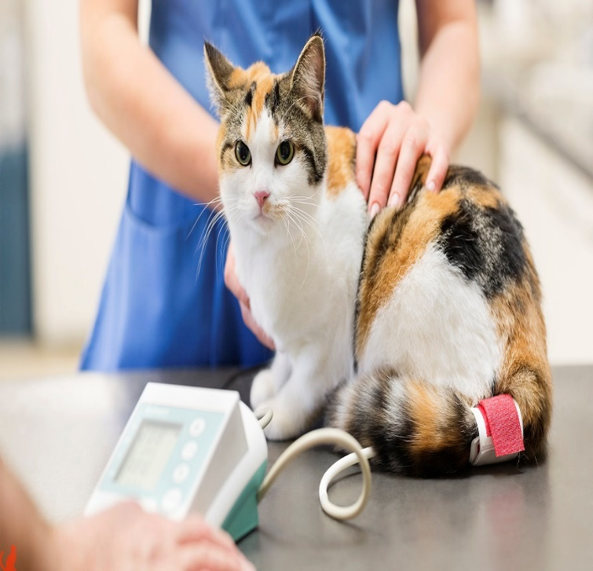
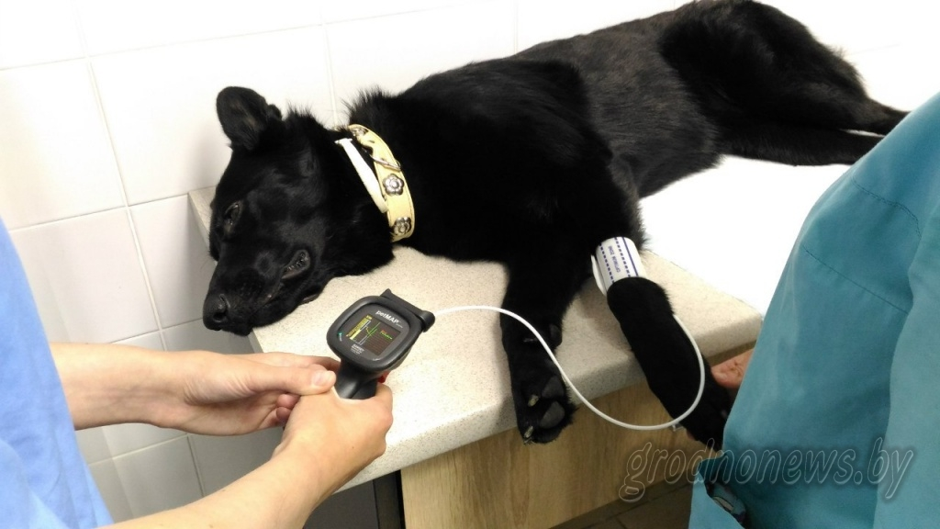
Измерение артериального давления Величина давления в артериальной системе ритмически колеблется, достигая наиболее высокого уровня при систоле и снижаясь при диастоле. Величина артериального давления пропорциональна объему крови, выбрасываемому сердцем в аорту, и периферическому сопротивлению; ее выражают в миллиметрах ртутного столба (мм рт. ст.)

Slide 47
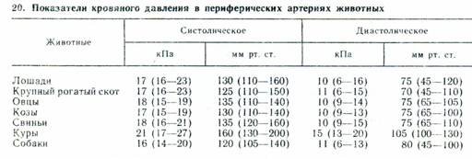
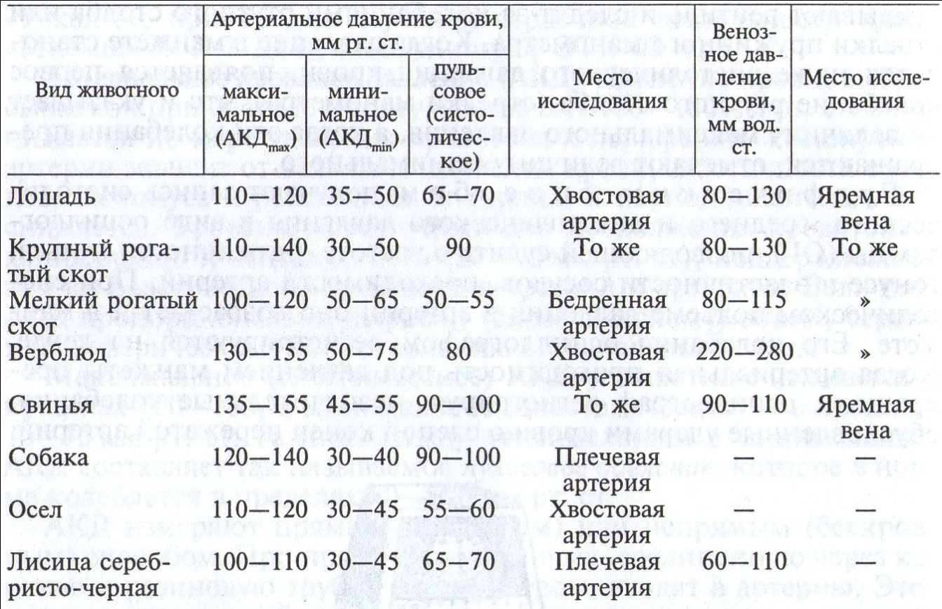
Показатели измерения артериального давления

Slide 48
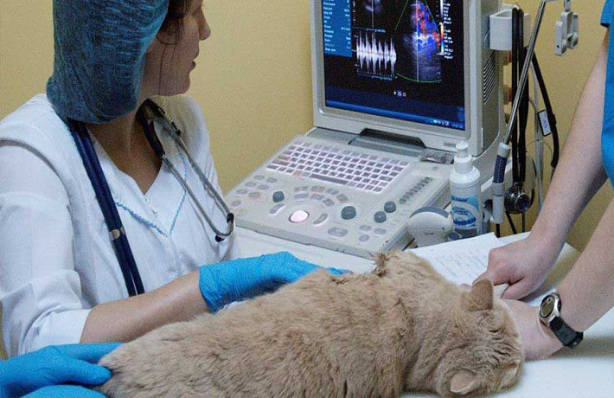
ЭХО сердца

Slide 49
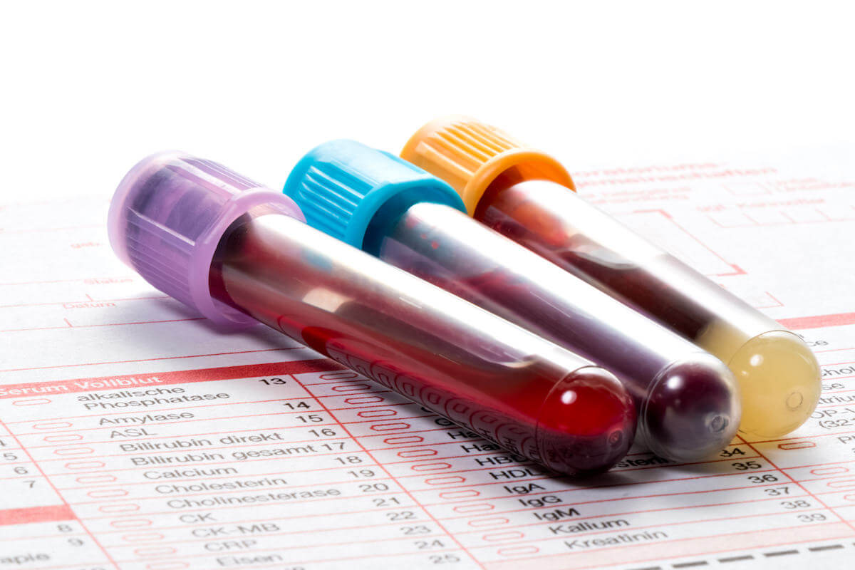
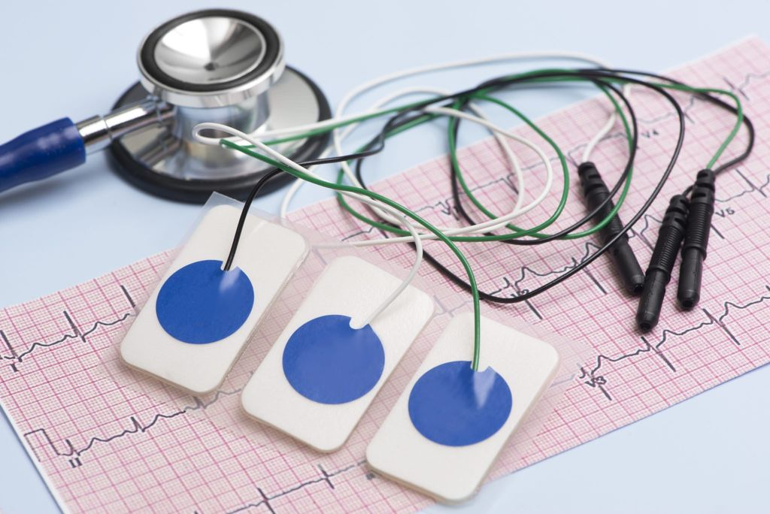
Лабораторные методы исследования
Информативными показателями крови являются скорость оседания эритроцитов (СОЭ), активность аминотрансфераз, содержание холестерина, липопротеидов.
Повышение СОЭ отмечают при миокардите, перикардите, эндокардите.
Повышение активности аминотрансфераз — при инфаркте миокарда, травматическом перикардите.
Повышение холестерина и липопротеидов — при атеросклерозе сосудов.
При болезнях сердца нередко обнаруживают белок в моче.

Slide 50
Спасибо за внимание!

